Slide 1
RISICOMANAGEMENT
Deel 6 — Evaluatie en respons: wat doe je ermee?
Niveau 1: Fundament · Meridiaan Pensioen N.V. · Ductus

Slide 2
Terugblik
Twee risico's sprongen eruit — niet door hun score, maar door hun positie.
Sleutelkennis: kans 3, impact 4.
Wetgeving: kans 2, impact 5.
Vandaag: wat doe je ermee?

Slide 3
Vijf strategieën voor bedreigingen
Vermijden — Verminderen — Overdragen — Delen — Accepteren

Slide 4
Vermijden
De activiteit die het risico veroorzaakt, gebeurt niet — of anders.
Radicaal. Niet altijd mogelijk. Wel het krachtigst waar het kan.

Slide 5
Verminderen
De meest gebruikte respons.
Kans-gericht of impact-gericht — vaak allebei nodig.

Slide 6
Overdragen
Het risico — of het gevolg — bij een derde beleggen.
Verplaatst het risico. Elimineert het niet.

Slide 7
Delen
Samen dragen, samen sturen.
Anders dan overdragen: gezamenlijk belang, gezamenlijke regie.

Slide 8
Accepteren
Bewust besluiten het risico te dragen zoals het is.
Een besluit — niet de afwezigheid van een besluit.

Slide 9
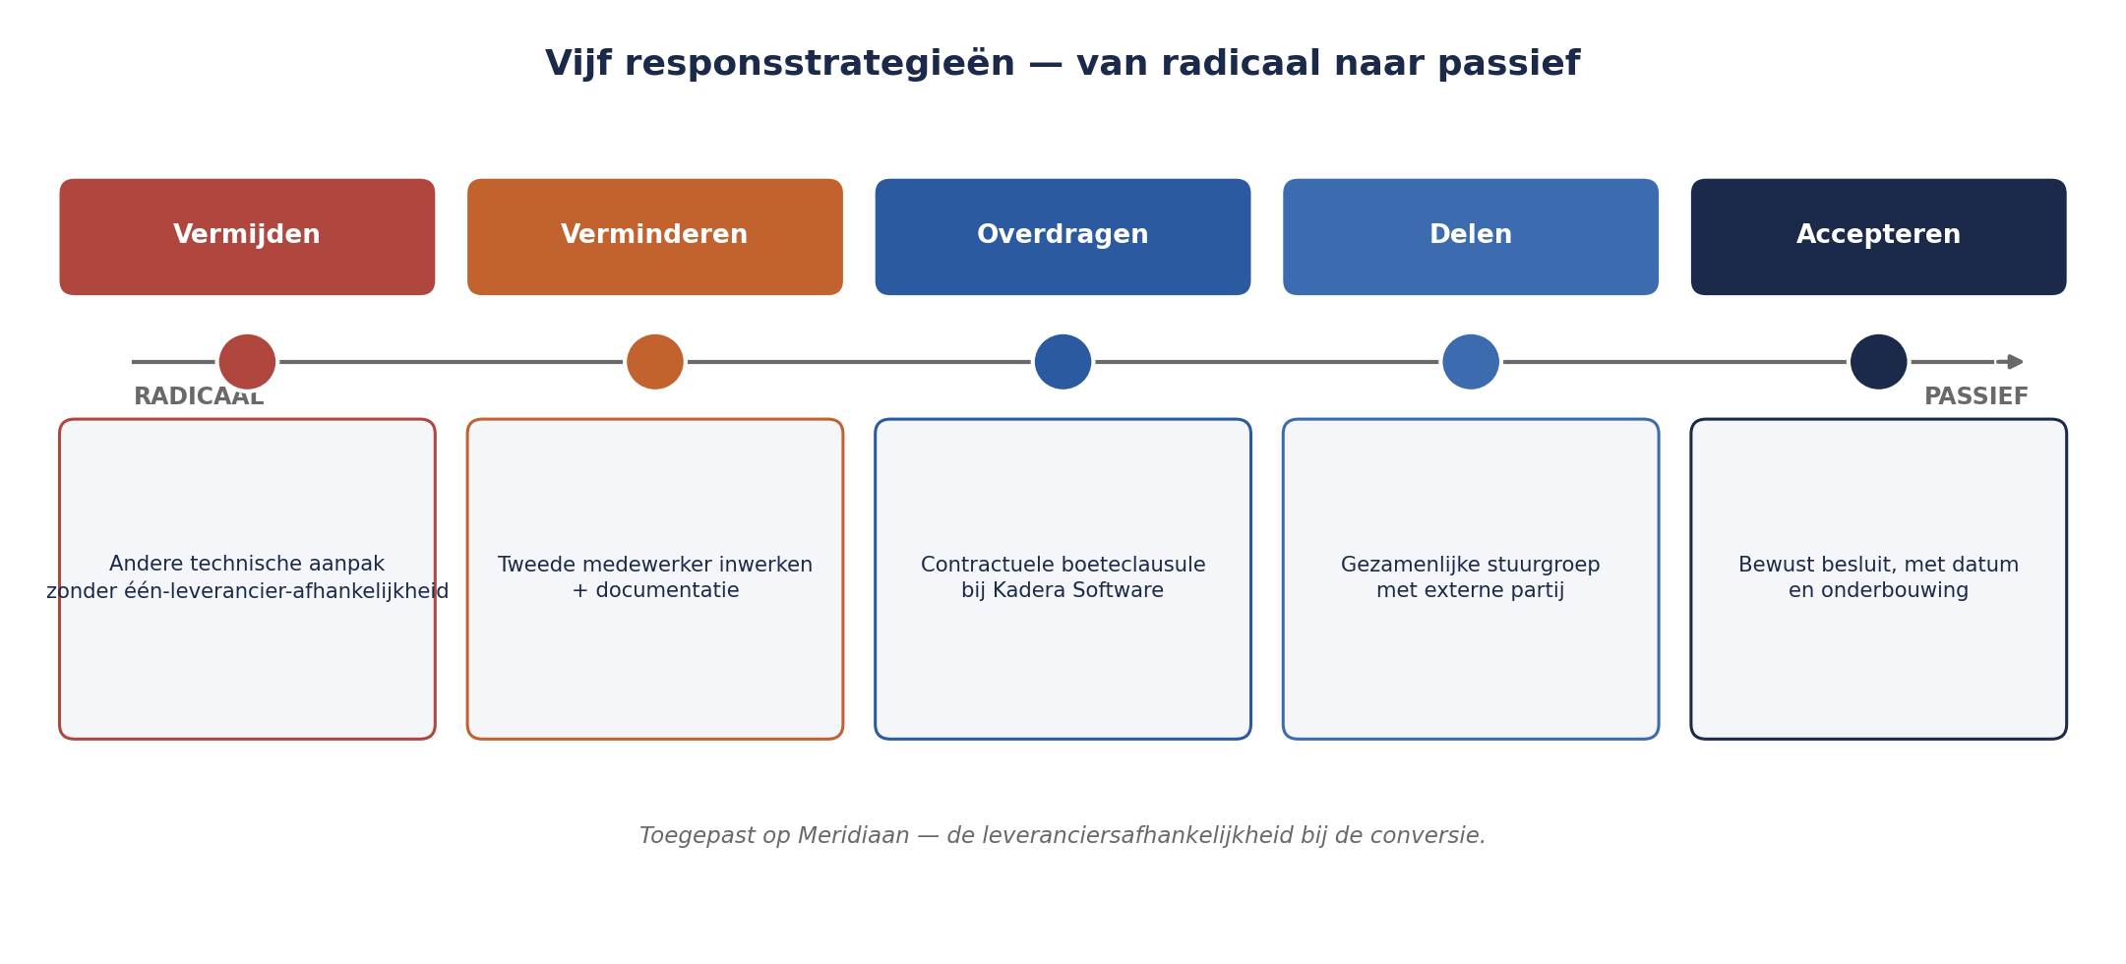
Vijf strategieën, radicaal naar passief
Figuur 6-1 — Vijf strategieën als schaal, met Meridiaan-voorbeelden.

Slide 10
Regel 11, opnieuw
Veertien maanden op score 25.
Geen respons. Geen besluit. Geen datum.
Was dat accepteren?

Slide 11
KERNZIN 4
Accepteren is een besluit, geen verzuim — maar alleen als het bewust en gedocumenteerd is genomen. Een risico dat níet is behandeld omdat niemand eraan toekwam, is niet geaccepteerd, het is genegeerd.

Slide 12
Het verschil zit niet in de uitkomst
In beide gevallen gebeurt er niets aan het risico.
Het verschil zit in de traceerbaarheid van het besluit.

Slide 13
Opdracht 6.1 — 15 minuten
Vijf maatregelen. Welke strategie?

Slide 14
Vier strategieën voor kansen
Exploiteren — Vergroten — Delen — Negeren

Slide 15
Exploiteren
Actief zorgen dat de kans zich zeker voordoet.
Het spiegelbeeld van vermijden.

Slide 16
Vergroten
De kans of het gunstige effect vergroten, zonder te forceren.
Het spiegelbeeld van verminderen.

Slide 17
De blinde vlek
Kansen krijgen structureel minder aandacht dan bedreigingen.
Dat is geen fout van deze cursus — het is een blinde vlek om je bewust van te zijn.

Slide 18
Opdracht 6.4 — vooruitblik op huiswerk
Eén eigen kans. Twee strategieën toepassen.

Slide 19
Secundair risico
Elke respons kan een nieuw risico veroorzaken.
Vooral bij: verminderen, overdragen, delen.

Slide 20
Voorbeeld
Respons: tweede medewerker opleiden naast Gerard.
Secundair risico: tijdelijk lagere capaciteit tijdens de overdracht.

Slide 21
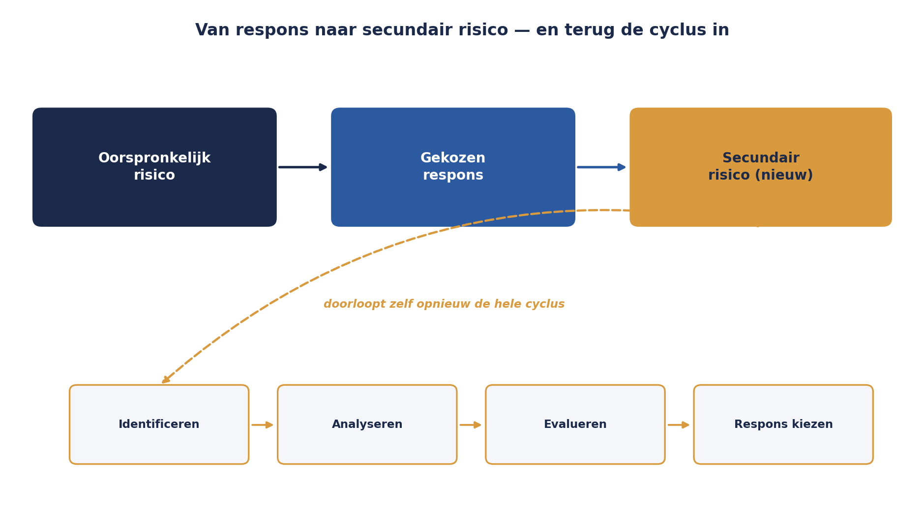
Secundair risico, en de cyclus
Figuur 6-2 — Een respons met een pijl naar een secundair risico, dat zelf weer door de hele cyclus loopt.

Slide 22
Twee sturende vragen
1. Past de kosten van de respons bij de omvang van het risico?
2. Valt het residuele risico binnen de risicobereidheid?

Slide 23
Sleutelkennis, uitgewerkt
Verminderen: documentatie (impact) + tweede kenner (kans).
Secundair risico: tijdelijk lagere capaciteit — geaccepteerd.

Slide 24
Wetgeving, uitgewerkt
Verminderen: abstractielaag bouwen (impact).
Restrisico: geaccepteerd, met een trigger bij een bepaalde wetgevingsfase.

Slide 25
Van respons naar registerregel
Strategie · Actie · Eigenaar · Residueel risico · Secundair risico
Zonder vastlegging: het lot van regel 11.

Slide 26
Voor deel 7
Huiswerk:
opdracht 6.2, 6.4 — plus eigen drie risico's, compleet met respons
Deel 7:
het register als levend instrument — eigenaarschap, structuur, en waarom dit register niet het lot van het oude ondergaat.

